Slide 1
KẾ HOẠCH BÀI DẠY MÔN GDCD







Trường THCS Cẩm Đoài
Lớp 7
Người thực hiện
Vũ Văn Thạo

Slide 2
BÀI 7
ỨNG PHÓ VỚI
TÂM LÍ CĂNG THẲNG

Slide 3
KHỞI ĐỘNG

Slide 4
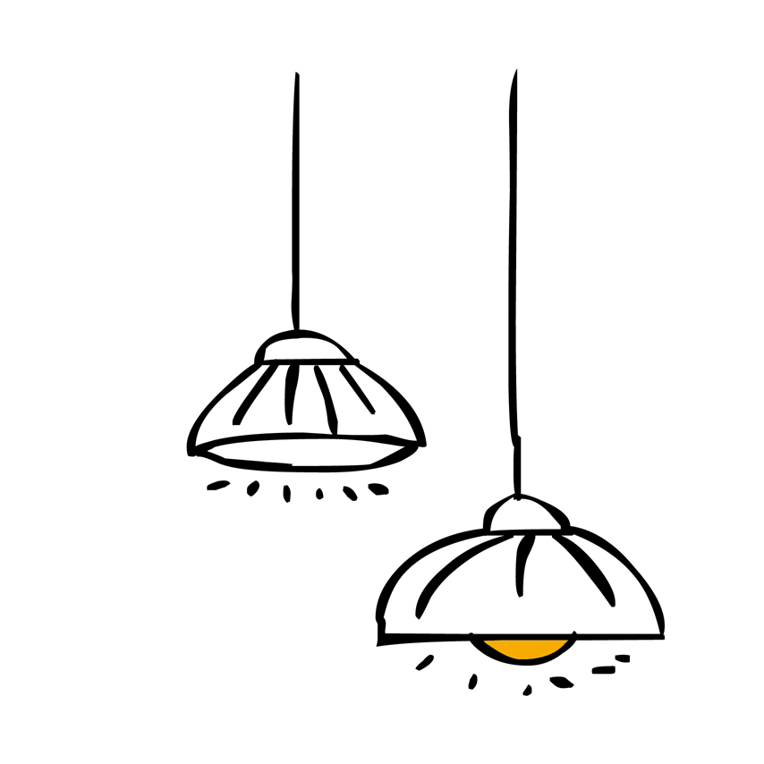
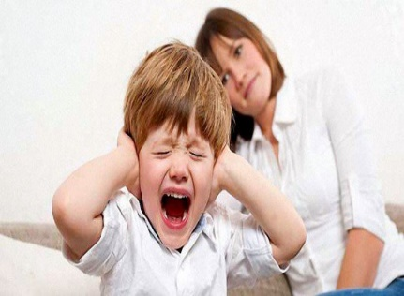
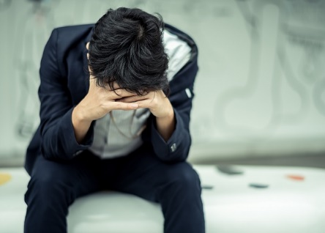
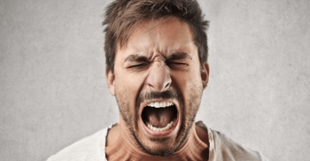
Trò chơi: Nhà thông thái
1. Bức hình trên thể hiện, tinh thần, thể chất, hành vi, cảm xúc nào của con người?
2. Để giải quyết hiện tượng đó, theo em chúng ta cần làm gì?

Slide 5
Trò chơi: Nhà thông thái
Lơ đễnh
Khóc, la hét
Mệt mỏi
Khó chịu

Slide 7
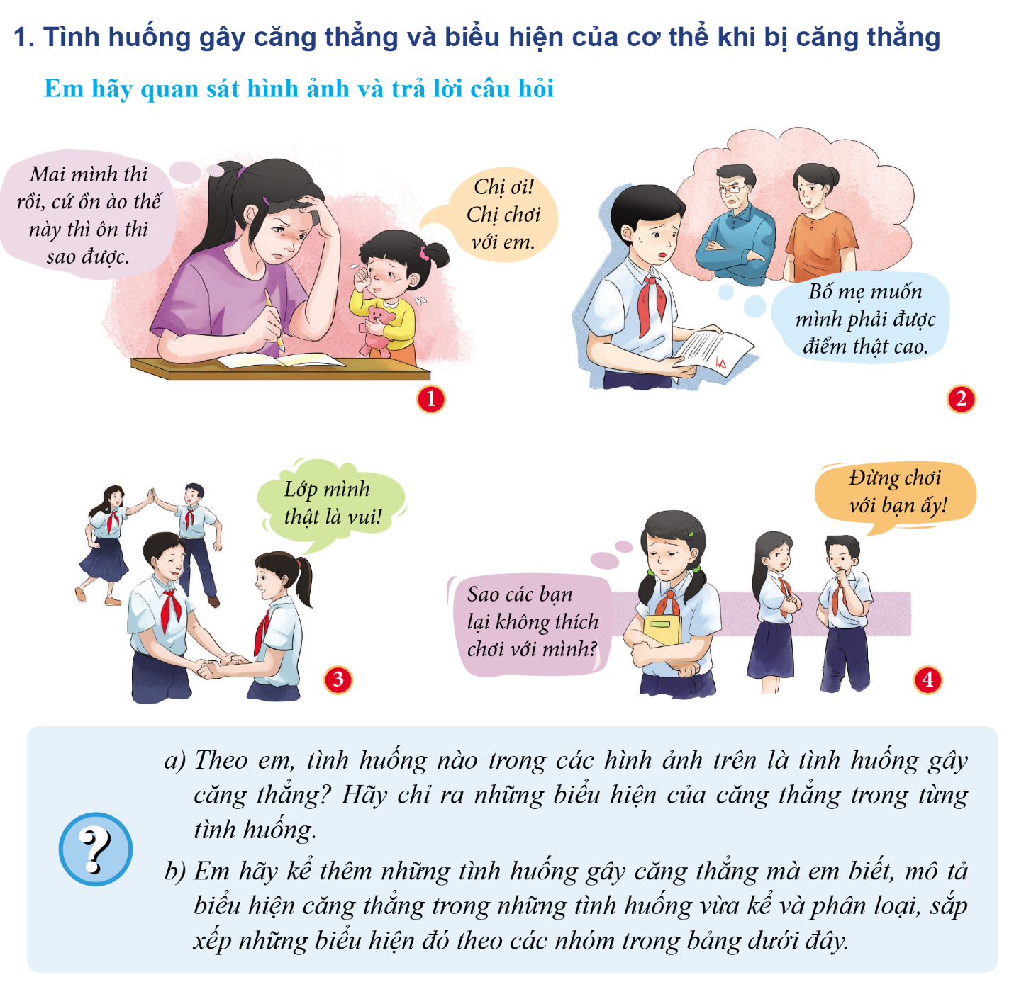
BÀI 7:
ỨNG PHÓ VỚI TÂM LÍ CĂNG THẲNG
1, Tình huống gây căng thẳng và biểu hiện của cơ thể khi bị căng thẳng.
THẢO LUẬN NHÓM
关键文本
Hoàn thành 2 phiếu bài tập tương ứng với câu hỏi a và b.

Slide 8
PHIẾU HỌC TẬP
Phiếu học tập số 1
Stt | Bức tranh số | Tình huống | Biểu hiện
1
2
Phiếu học tập số 2
Stt | Tình huống gây căng thẳng thẳng | Biểu hiện | Phân loại
1
2

Slide 9
PHIẾU HỌC TẬP số 1
Stt | Bức tranh số | Tình huống | Biểu hiện
1
2
3
Bức tranh số 1
Em gây ồn không thể tập trung ôn thi.
Mệt mỏi
Bức tranh số 2
Bố mẹ kì vọng được điểm cao.
Lo âu- căng thẳng
Bức tranh số 4
Các bạn xa lánh, cô lập
Chán nản

Slide 10
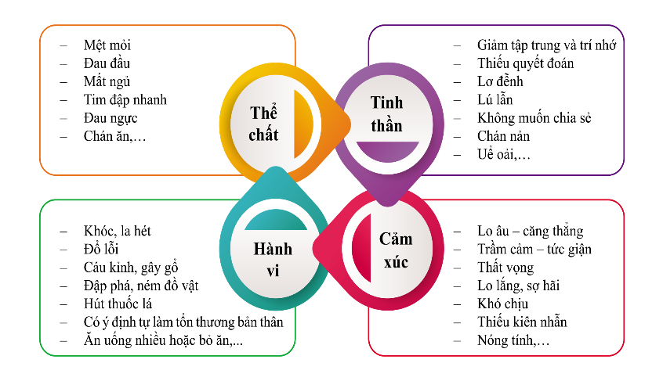
PHIẾU HỌC TẬP số 2
Stt | Tình huống gây căng thẳng thẳng | Biểu hiện | Phân loại
1
2

Slide 11
1, Tình huống gây căng thẳng và biểu hiện của cơ thể khi bị căng thẳng.
Bài 7:
ỨNG PHÓ VỚI
TÂM LÍ CĂNG THẲNG
- Tình huống gây căng thẳng là những tình huống tác động và gây ra những ảnh hưởng tiêu cực…
- Một số tình huống gây căng thẳng: bị bạn bè xa lánh, bố mẹ áp đặt…
- Biểu hiện: mệt mỏi, chán nản, thiếu tập trung…

Slide 12
Bài 7:
ỨNG PHÓ VỚI
TÂM LÍ CĂNG THẲNG
2, Nguyên nhân và ảnh hưởng của căng thẳng

Slide 13
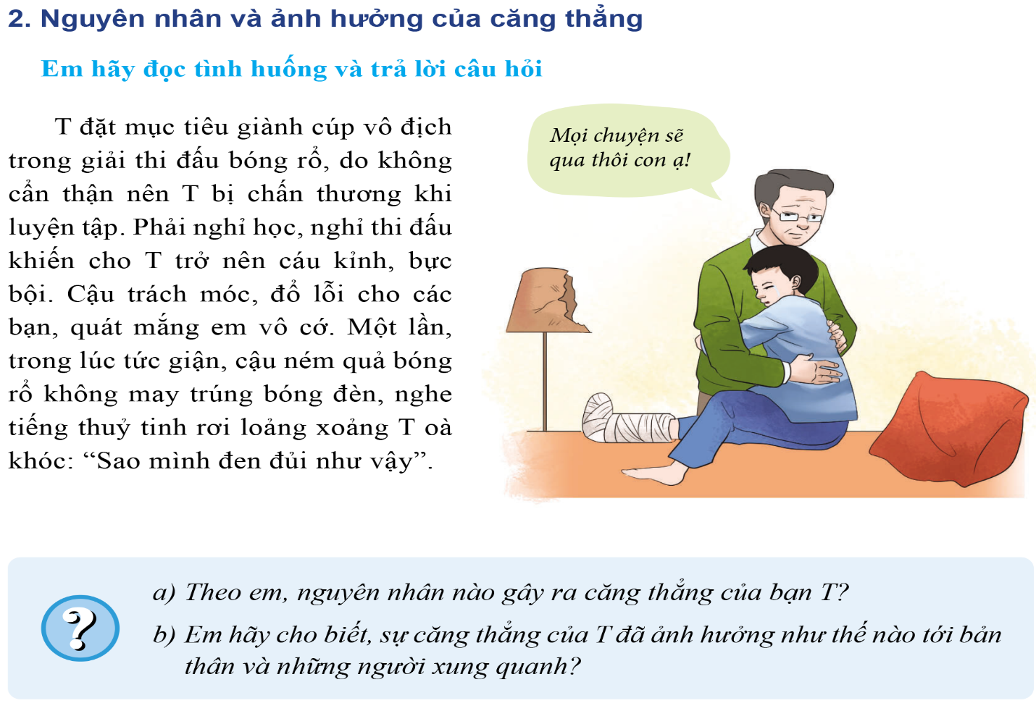
BÀI 7: ỨNG PHÓ VỚI TÂM LÍ CĂNG THẲNG

Slide 14
PHIẾU BÀI TẬP
(THẢO LUẬN NHÓM ĐÔI)
Câu 1: Theo em, nguyên nhân nào gây ra căng thẳng của bạn Tâm?
Câu 2: Em hãy cho biết, sự căng thẳng của Tâm đã ảnh hưởng như thế nào tới bản thân và những người xung quanh?
Câu 3: Từ những hình ảnh, thông tin nêu trên em hãy cho biết nguyên nhân gây căng thẳng là gì ? Ảnh hưởng của trạng thái căng thẳng.
...........................................................................................................................................................................................................................................
.............................................................................................................................................................................................................................................................
...................................................................................................................................................................................................................................................................................

Slide 15
Thảo luận nhóm đôi
Nhiệm vụ: Hoàn thành phiếu bài tập
 | - Học sinh thực hiện hoạt động cá nhân “Think”: Suy nghĩ độc lập về bài tập 1 và hoàn thành phiếu bài tập số 1:
 | - Học sinh thực hiện hoạt động cặp đôi “Pair”: Trao đổi với bạn suy nghĩ của mình.
 | - Học sinh trình bày cá nhân trước lớp hoạt động “Share”: Chia sẻ những điều vừa trao đổi về bài tập 1 trước lớp.

Slide 16
PHIẾU BÀI TẬP
(THẢO LUẬN NHÓM ĐÔI)
Câu 1: Theo em, nguyên nhân nào gây ra căng thẳng của bạn Tâm?
Câu 2: Em hãy cho biết, sự căng thẳng của Tâm đã ảnh hưởng như thế nào tới bản thân và những người xung quanh?
Câu 3: Từ những hình ảnh, thông tin nêu trên em hãy cho biết nguyên nhân gây căng thẳng là gì ? Ảnh hưởng của trạng thái căng thẳng.
a, Nguyên nhân:- Khách quan: áp lực học tập, công việc, sự kì vọng…
Chủ quan: Tâm lí không ổn định, tự ti, thể chất yếu…
b, Ảnh hưởng: khi vượt ngưỡng chịu đựng con người cảm thấy mệt mỏi, mất niềm tin…
- Bản thân: Phải nghỉ học, nghỉ thi đấu khiến cho Tâm trở nên cáu kỉnh, bực bội.
- Mọi người xung quanh: trách móc, đổ lỗi cho các bạn, quát mắng em vô cớ.
.
Tâm đặt mục tiêu giành cúp vô địch trong giải thi đấu bóng rổ, do không cẩn thận nên Tâm bị chấn thương khi luyện tập.

Slide 17
2. Nguyên nhân và ảnh hưởng của căng thẳng
a, Nguyên nhân: - Khách quan: áp lực học tập, công việc, sự kì vọng…
- Chủ quan: Tâm lí không ổn định, tự ti, thể chất yếu…
b, Ảnh hưởng: khi vượt ngưỡng chịu đựng con người cảm thấy mệt mỏi, mất niềm tin…
Bài 7:
ỨNG PHÓ VỚI
TÂM LÍ CĂNG THẲNG

Slide 18
Bài 7:
ỨNG PHÓ VỚI
TÂM LÍ CĂNG THẲNG
3, Cách ứng phó với căng thẳng

Slide 19
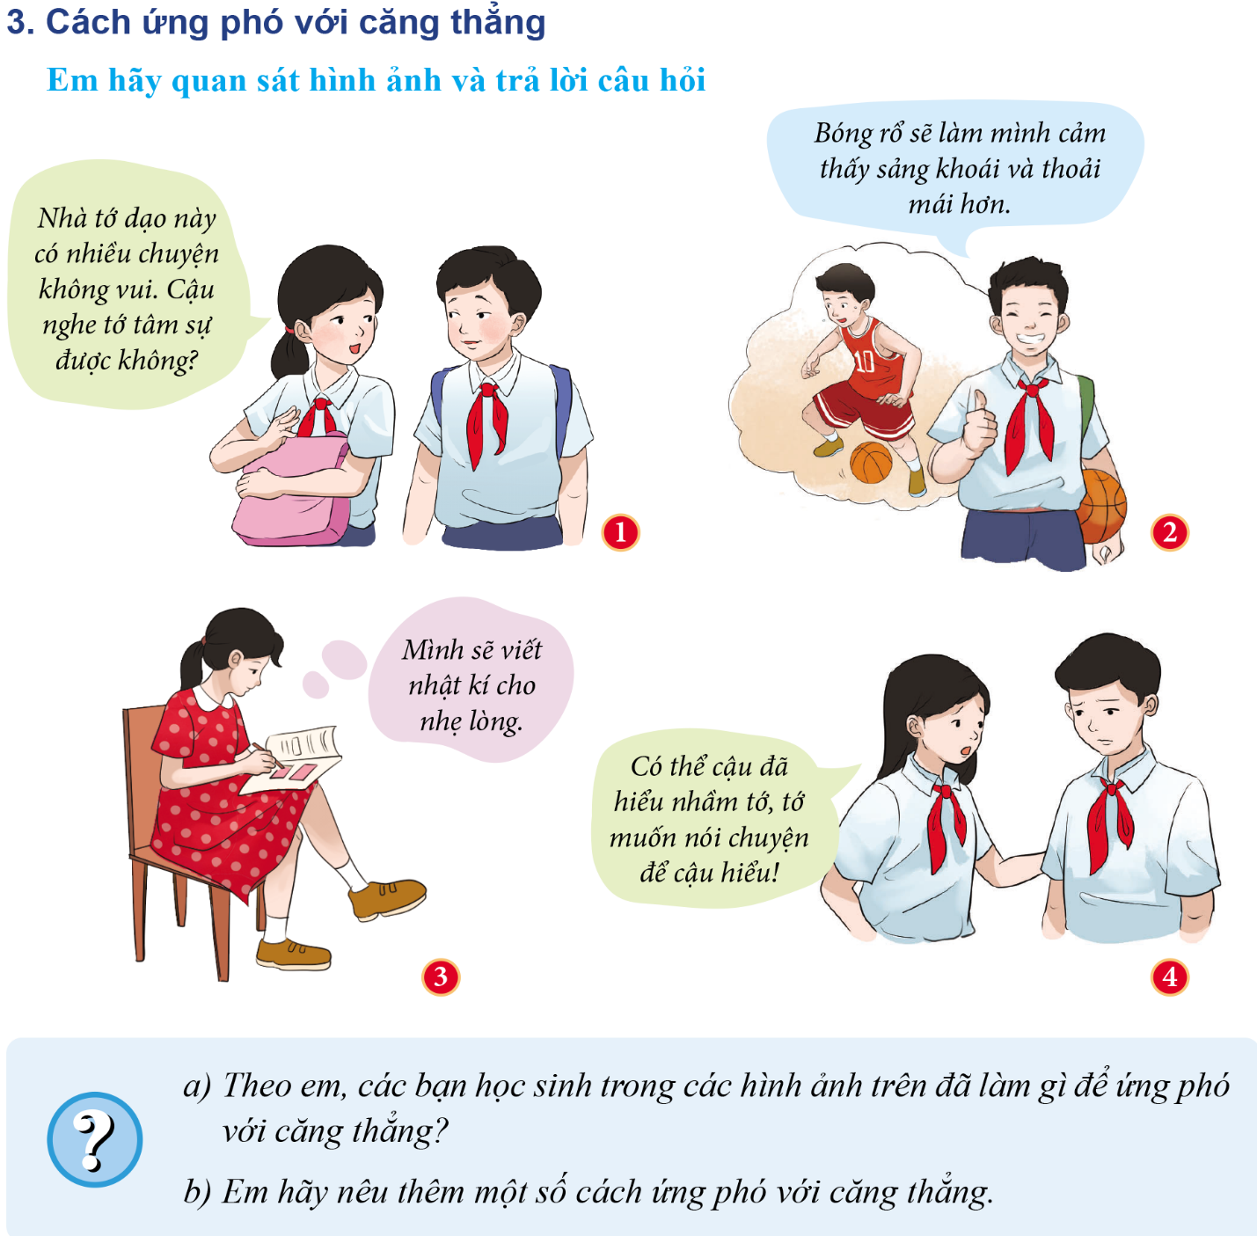
THẢO LUẬN NHÓM BÀN

Slide 20
3, Cách ứng phó với căng thẳng
- Thư giãn và giải trí…
- Chia sẻ và tìm kiếm sự giúp đỡ…
- Suy nghĩ tích cực…
- Lập kế hoạch khoa học…
- Sinh hoạt một cách khoa học..
- Tìm sự trợ giúp của chuyên gia…
Bài 7:
ỨNG PHÓ VỚI
TÂM LÍ CĂNG THẲNG

Slide 21
LUYỆN TẬP

Slide 22
Tình huống gây căng thẳng là những tình huống tác động và gây ra những ảnh hưởng tiêu cực…
1. Tình huống gây căng thẳng và biểu hiện của cơ thể khi bị căng thẳng.
- Một số tình huống gây căng thẳng: bị bạn bè xa lánh, bố mẹ áp đặt…
- Biểu hiện: mệt mỏi, chán nản, thiếu tập trung…
a, Nguyên nhân: Khách quan: áp lực học tập, công việc, sự kì vọng…
Chủ quan: Tâm lí không ổn định, tự ti, thể chất yếu…
2. Nguyên nhân và ảnh hưởng của căng thẳng
b, Ảnh hưởng: khi vượt ngưỡng chịu đựng con người cảm thấy mệt mỏi, mất niềm tin…
- Thư giãn và giải trí…
- Chia sẻ và tìm kiếm sự giúp đỡ…
- Suy nghĩ tích cực…
- Lập kế hoạch khoa học…
- Sinh hoạt một cách khoa học..
- Tìm sự trợ giúp của chuyên gia…
3. Cách ứng phó với căng thẳng.

Slide 23
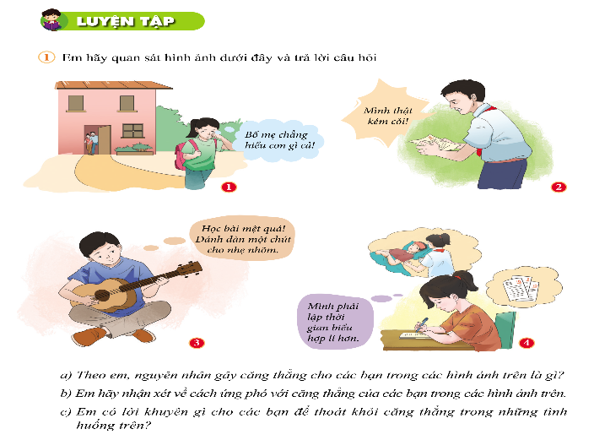
BÀI TẬP 1

Slide 24
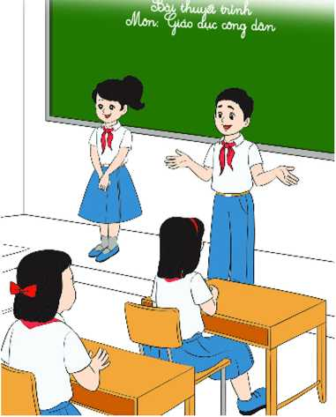
TRÒ CHƠI: TẬP LÀM CHUYÊN GIA
Bạn cần phải làm gì để vượt qua những tình huống được nêu trong Bài tập 3. ( mỗi bạn sẽ nêu cách ứng phó cho 1-2 tình huống)

Slide 25
VẬN DỤNG

Slide 26
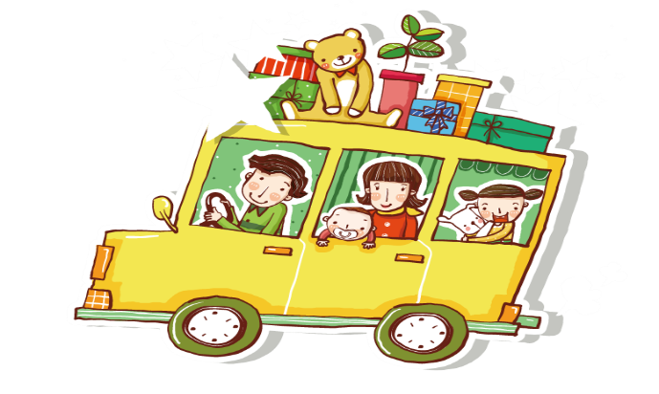
HOẠT ĐỘNG DỰ ÁN
1, Em hãy cùng bạn thiết kế một cuốn sổ tay hướng dẫn thực hiện các trò chơi lành mạnh có tác dụng giảm áp lực, căng thẳng trong học tập.
2. Em hãy quay một video ghi lại quá trình thực hiện một hoạt động thể thao hoặc giải trí phù hợp có tác dụng giảm căng thẳng và chia sẻ lợi ích của hoạt động đó với các bạn trong lớp.

Slide 27
TẠM BIỆT
CHÚC CÁC EM HỌC TỐT

